Slide 1


Добровольческое движение
«Открытое сердце»
МБУ МЦ «Зодиак»

Slide 2
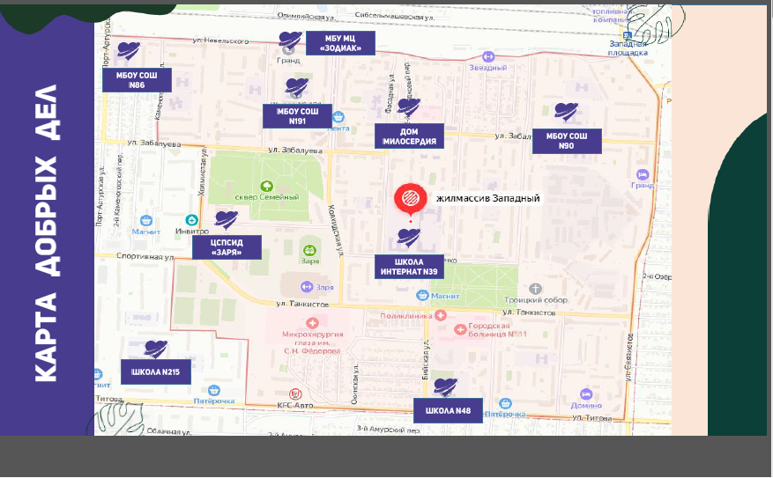
Основная идея проекта
Проект направлен на привлечение молодежи к добровольческой деятельности.
Проект способствует:
-становлению гражданской личности,
-развитию социальных инициатив,
-личностному росту.
Целевая аудитория – молодежь от 14 + Ленинского района
Цель
Создание ресурсной площадки для поддержки и развития добровольческих молодежных инициатив на базе МЦ «Зодиак»
для решения социальных проблем Ленинского района.

Slide 3
№ | Задачи | Мероприятия | Результат
1 | Создание команды волонтеров | Презентация проекта в 5 школах микрорайона. | Набран актив. Определены направления работы социальное, экологическое, событийное, патриотическое волонтерство.
2 | Организация взаимодействия с учреждениями на микрорайоне по решению социальных проблем. | Субботник, адресная помощь ветеранам, акция «Письма доброты» фримаркет, новогодний утренник для детей ОВЗ и малоимущих семей | Договор о взаимодействие ТОС «Колхидский – Забалуева»
 |  | Акция «Книга помощи», акция «Бегущая книга» | Договор о взаимодействие библиотека им В.В. Куйбышева
 |  | Субботник, мастер-класс | Договор о взаимодействие «Дом Милосердия»
 |  | Акция «Безопасная дорога», игротеки к 1 июня, Новому году», субботник, мастер-классы по ДПИ. | Договор о взаимодействие ЦСП семьи и детям «Заря»
 |  | Приют для животных – сбор кормов, выгул животных.
 |  | Акция «Читаем детям о войне», «Никто не будет одинок», «От сердца к сердцу», «Блокадный хлеб», «Неизвестный солдат», «Письма доброты», квест «Патриот», школа вожатых. | Договор о взаимодействие школы №69,191,215,90,48,139
3 | Привлечение внимания к проблемам микрорайона «Западный» в социальных сетях. | Освещение волонтерской деятельности в группе ВК «Открытое сердце». | 452 подписчиков в группе ВК «Открытое сердце».
4 | Сотрудничество с добровольческими организациями города и участие в социально-значимых мероприятиях | Добро центр (Форум, театр 13 трамвай, футбол для детских домов, слет)
 |  | НАДО (Сбор вторсырья, агиттеплоход, акция « | Благодарность за участие в агиттеплоходе, заявка на конкурс «Доброволец года»
5 | Личностный рост волонтеров | Тренинги, семинары, школа вожатых,. | Выступление на слете, получение дипломов и благодарностей, волонтерской книжке.

Slide 4
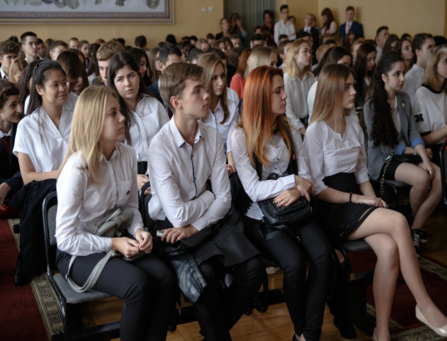
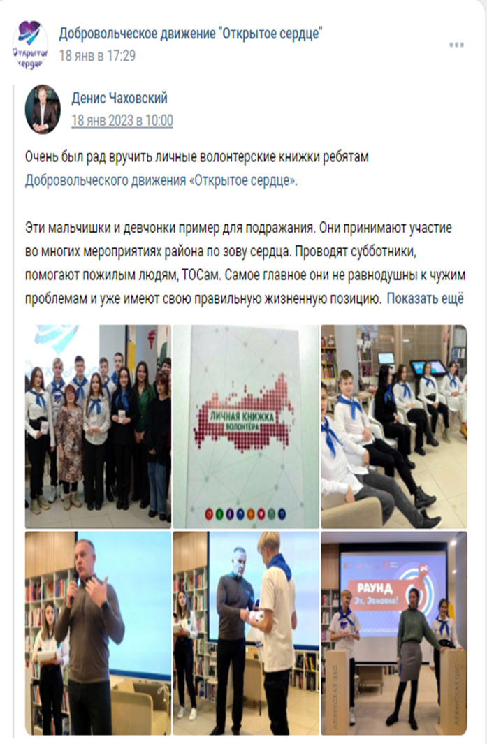

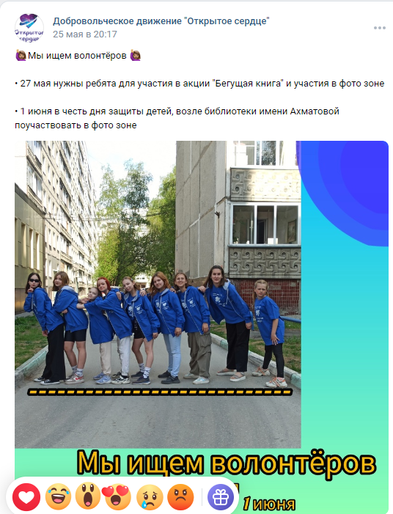
Презентация проекта.
Обучение волонтеров, выдача волонтерских книжек

Slide 5
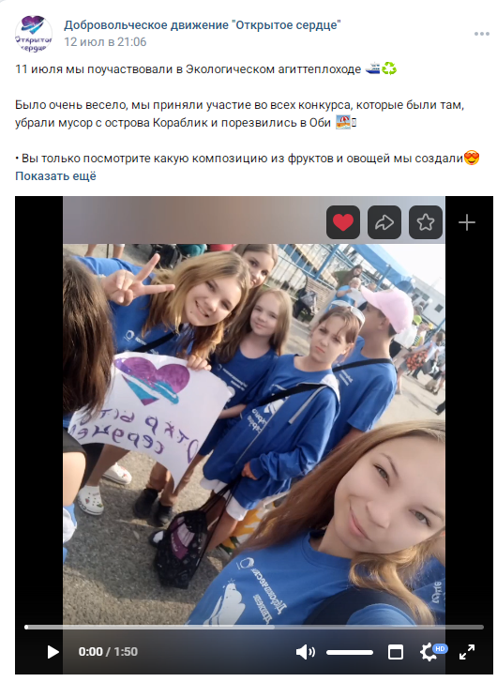
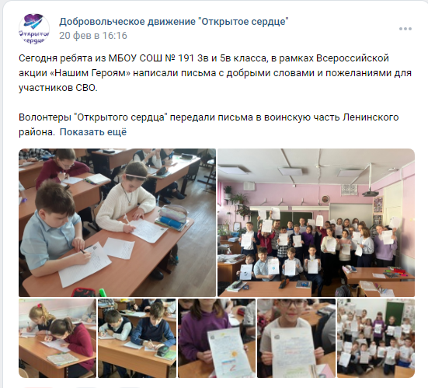
Воплощения социальных инициатив молодежью. Решение социальных проблем локально.

Slide 6
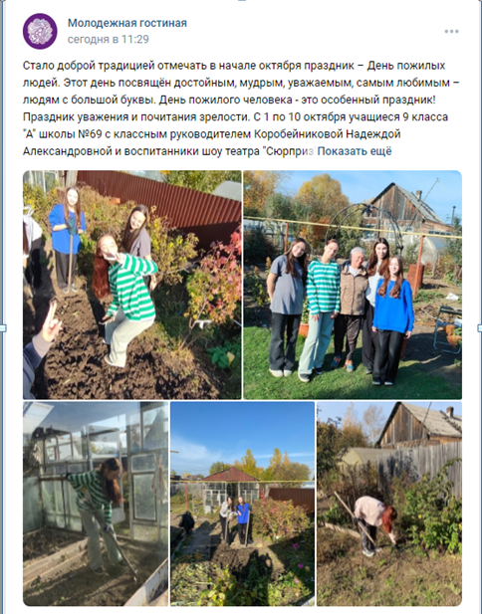
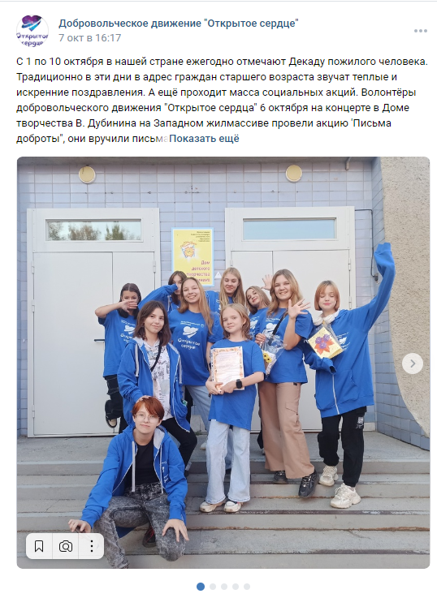

Slide 7



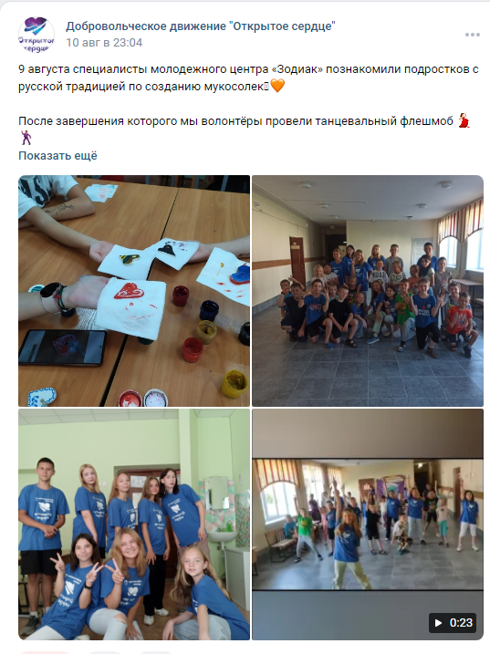
Освещение волонтерской деятельности в социальных сетях. Привлечение внимания к проблемам микрорайона «Западный» в социальных сетях.

Slide 8
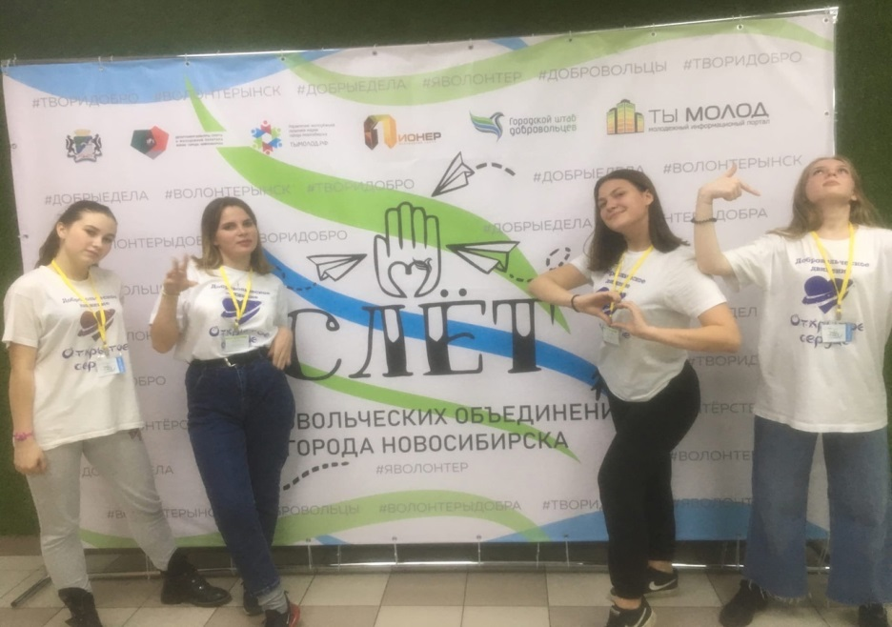
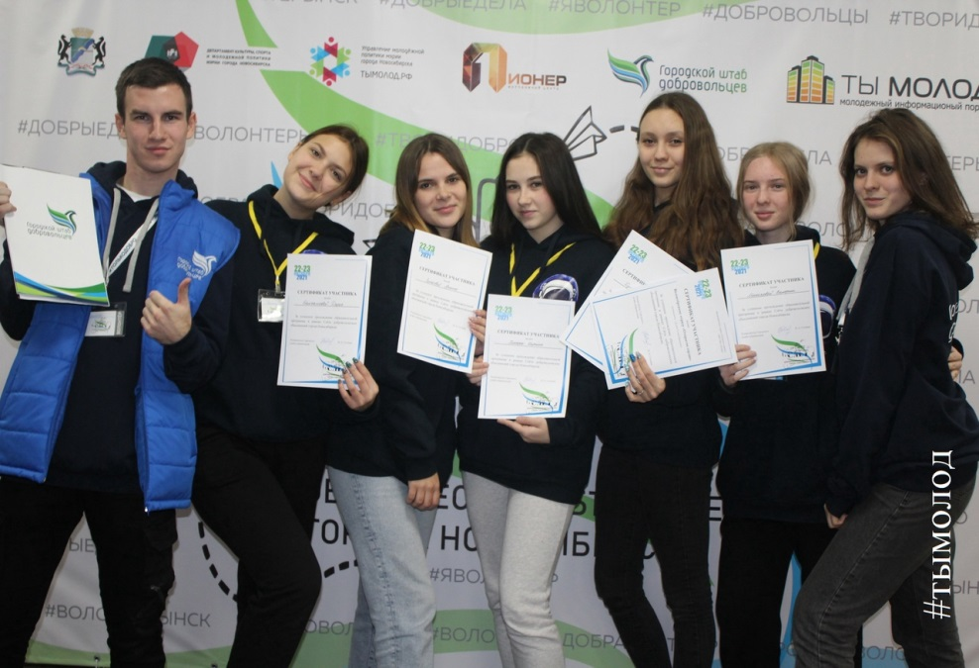
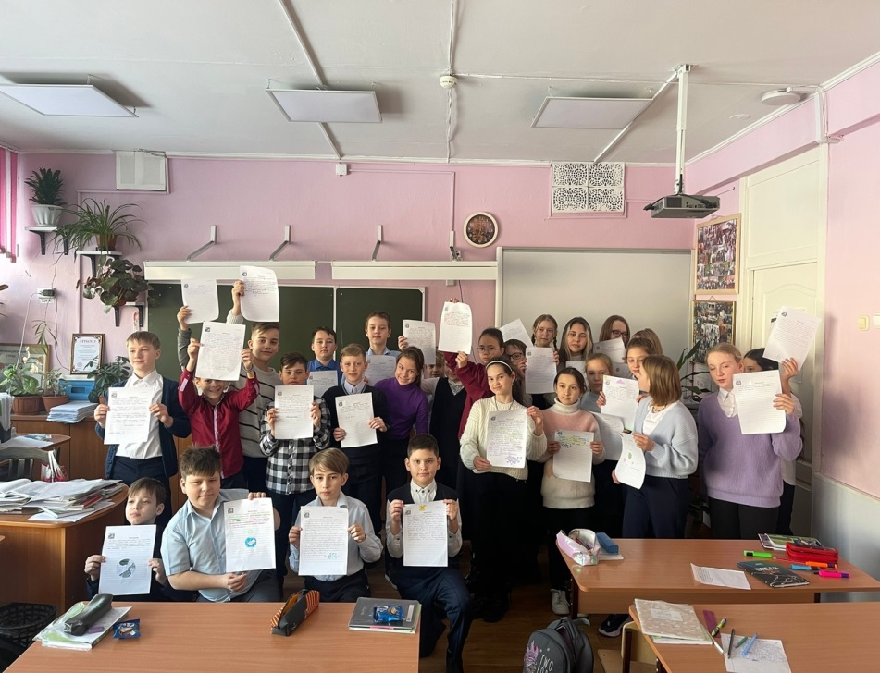
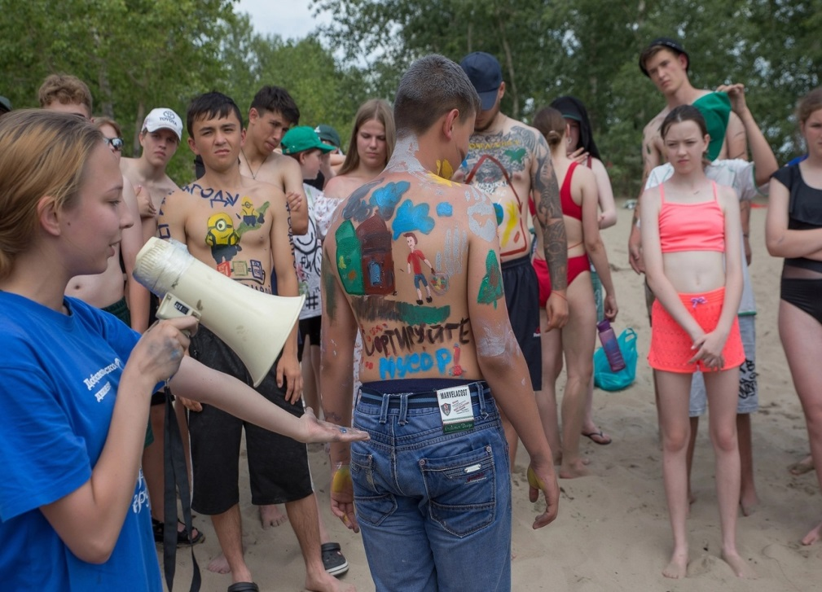
Сотрудничество с добровольческими организациями города и участие в социально-значимых мероприятиях

Slide 9
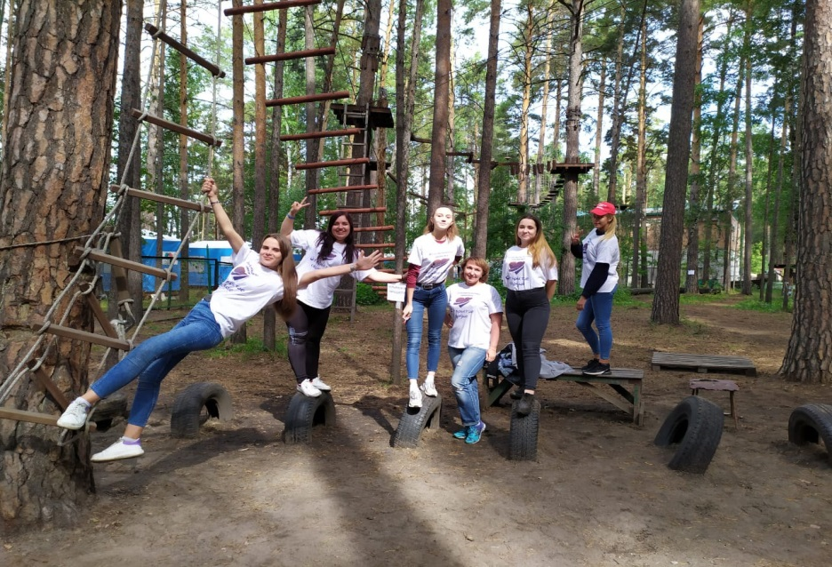

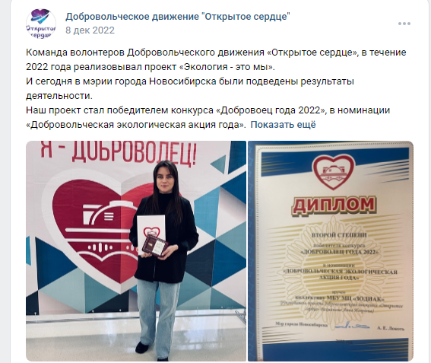
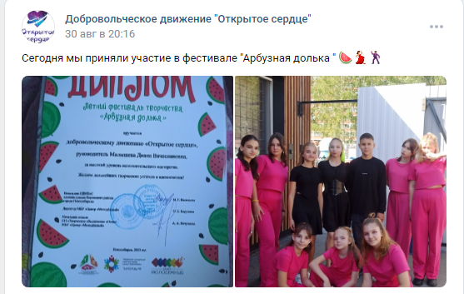
Личностный рост волонтеров

